Slide 1


0
TẬP ĐỌC

Slide 2
TIẾT 1

Slide 3

a. Tranh vẽ những vật gì?
b. Nhờ đâu mà những vật đó có thể chuyển động?

Slide 4
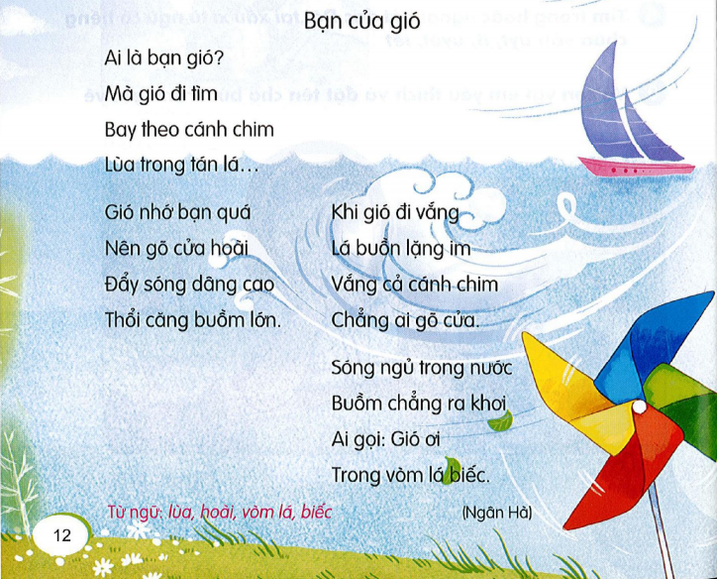

Slide 5




Nghỉ giữa tiết

Slide 6
Bạn của gió
Ai là bạn gió?
Mà gió đi tìm
Bay theo cánh chim
Lùa trong tán lá ...
Khi gió đi vắng
Lá buồn lặng im
Vắng cả cánh chim
Chẳng ai gõ cửa.
Gió nhớ bạn quá
Nên gõ cửa hoài
Đẩy sóng dâng cao
Thổi căng buồm lớn.
Sóng ngủ trong nước
Buồm chẳng ra khơi
Ai gọi: Gió ơi
Trong vòm lá biếc.

Slide 7
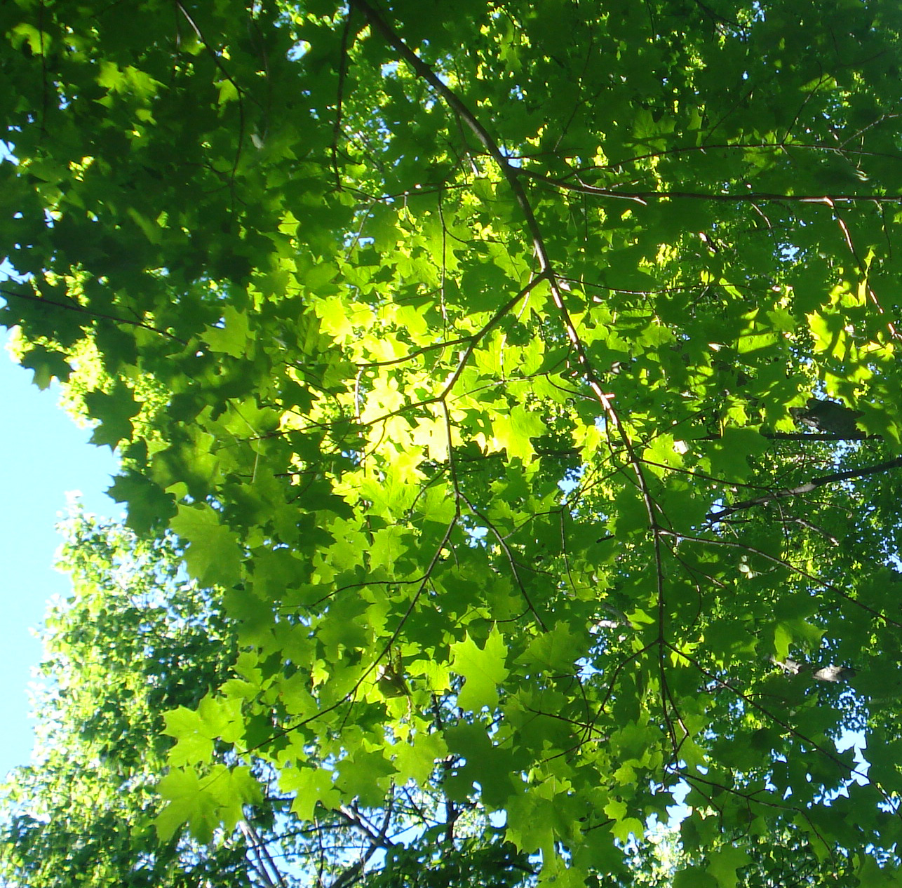

Slide 8
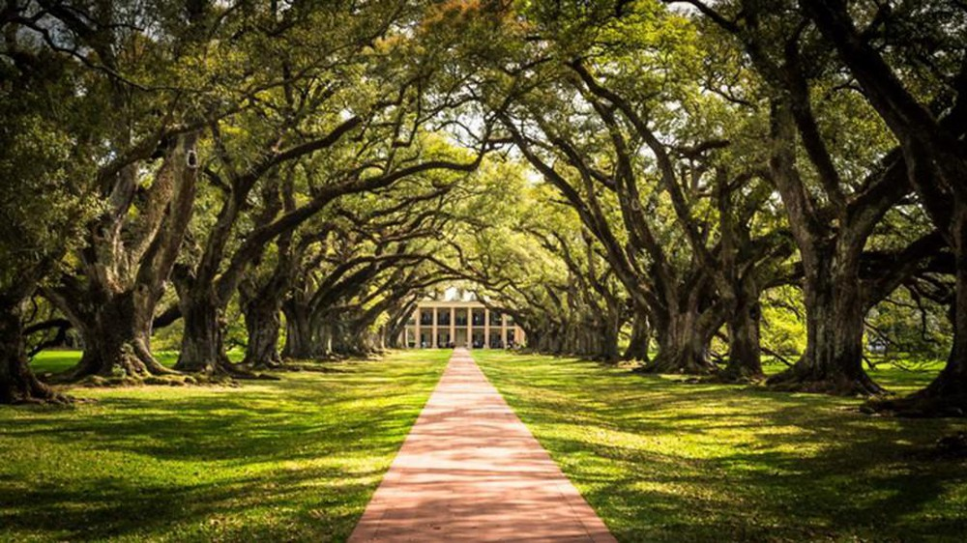

Slide 9
Bạn của gió
Ai là bạn gió?
Mà gió đi tìm
Bay theo cánh chim
Lùa trong tán lá ...
Khi gió đi vắng
Lá buồn lặng im
Vắng cả cánh chim
Chẳng ai gõ cửa.
Gió nhớ bạn quá
Nên gõ cửa hoài
Đẩy sóng dâng cao
Thổi căng buồm lớn.
Sóng ngủ trong nước
Buồm chẳng ra khơi
Ai gọi: Gió ơi
Trong vòm lá biếc.

Slide 10
Tìm trong hai khổ thơ cuối những tiếng
cùng vần với nhau
Khi gió đi vắng
Lá buồn lặng im
Vắng cả cánh chim
Chẳng ai gõ cửa.
Sóng ngủ trong nước
Buồm chẳng ra khơi
Ai gọi: Gió ơi
Trong vòm lá biếc.

Slide 11
TIẾT 2

Slide 12

a. Ở khổ thơ thứ nhất, gió đã làm gì để tìm bạn?
c. Điều gì xảy ra khi gió đi vắng?
b. Gió làm gì khi nhớ bạn?
=> lùa
=> hoài

Slide 13
Nghỉ giữa tiết

Slide 14
Bạn của gió
Ai là bạn gió?
Mà gió đi tìm
Bay theo cánh chim
Lùa trong tán lá ...
Khi gió đi vắng
Lá buồn lặng im
Vắng cả cánh chim
Chẳng ai gõ cửa.
Gió nhớ bạn quá
Nên gõ cửa hoài
Đẩy sóng dâng cao
Thổi căng buồm lớn.
Sóng ngủ trong nước
Buồm chẳng ra khơi
Ai gọi: Gió ơi
Trong vòm lá biếc.

Slide 15
Bạn của gió
Ai là bạn gió?
Mà gió đi tìm
Bay theo cánh chim
Lùa trong tán lá ...

Slide 16
Bạn của gió
Gió nhớ bạn quá
Nên gõ cửa hoài
Đẩy sóng dâng cao
Thổi căng buồm lớn.

Slide 17
Bạn của gió
Khi gió đi vắng
Lá buồn lặng im
Vắng cả cánh chim
Chẳng ai gõ cửa.

Slide 18
Bạn của gió
Sóng ngủ trong nước
Buồm chẳng ra khơi
Ai gọi: Gió ơi
Trong vòm lá biếc.

Slide 19
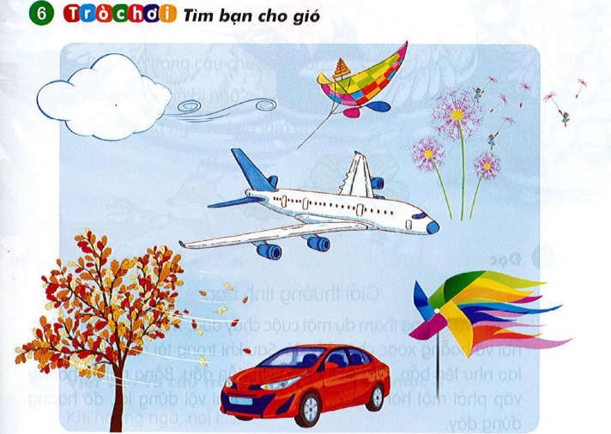

Slide 20


Chúc các con
chăm ngoan, học giỏi!

